Slide 1

Deze versie van Slimmeriquiz bevat ook de antwoorden. Bij de originele versie (zonder antwoorden) waren er automatische overgangen naar de volgende dia. In deze versie komt de volgende dia telkens na de klik.
Mensa slimmeriquiz 1 oktober 2013

Slide 2
We beginnen met een film…
De film is in het Engels. Er staat een astronaut op de maan die een veer en een hamer vasthoudt. Hij vertelt over Galileo Galilei die in een ver verleden uitspraken had gedaan over zwaartekracht.
…dan laat de astronaut de veer en de hamer tegelijkertijd vallen….

Slide 3
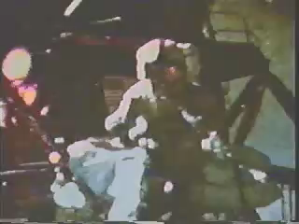
Vraag 1 en 2: bekijk nu de film
Klik op de foto om de film te starten. Als de film niet start kun je altijd de link hieronder gebruiken.
http://www.youtube.com/watch?v=KDp1tiUsZw8

Slide 4
Vraag 1 30 seconden
Waarom werkt dit proefje niet op aarde?

Slide 5
Antwoord op vraag 1
Waarom werkt dit proefje niet op aarde?
Antwoord:
Op de aarde levert de lucht weerstand / wrijving.
Op de maan is geen lucht.

Slide 6
Vraag 2 90 seconden
We noemen drie stukken speelgoed. Geef aan of ze juist wel of juist niet werken op de maan.
A. Skippybal
B. Jojo
C. supersoaker

Slide 7
Antwoord op vraag 2
We noemen drie stukken speelgoed. Geef aan of ze juist wel of juist niet werken op de maan.
A. Skippybal Werkt wel, lekker hoog springen!
B. Jojo Werkt wel, maar behoorlijk traag
C. Supersoaker Werkt niet, want je kan geen luchtdruk opbouwen

Slide 8
Vraag 3 5 minuten
Op hoeveel verschillende manieren kun je een vermenigvuldiging maken met drie gehele getallen waar 24 uit komt?
voorbeeld:
24 x 1 x 1 = 24 (dat is er al 1)
3 x 4 x 2 = 24 (en dat is 2)
2 x 3 x 4 = 24 is hetzelfde als (2) dus die telt niet mee.

Slide 9
Antwoord op vraag 3
Op hoeveel verschillende manieren kun je een vermenigvuldiging maken met drie gehele getallen waar 24 uit komt?
Het kan op 6 manieren:
24 x 1 x 1
12 x 2 x 1
6 x 4 x 1
3 x 8 x 1
6 x 2 x 2
3 x 4 x 2

Slide 10
Vraag 4 180 seconden
Verzin zo veel mogelijk woorden waarvan de letters in alfabetische volgorde staan. Dubbele letters niet toegestaan. Voorbeeld: ADEL
Voor ieder éénlettergrepig woord krijg je 1 punt, voor ieder woord met meer lettergrepen 10 punten!
ABCDEFGHIJKLMNOPQRSTUVWXIJZ

Slide 11
Antwoord op vraag 4
Verzin zo veel mogelijk woorden waarvan de letters in alfabetische volgorde staan. Dubbele letters niet toegestaan.
Mogelijke antwoorden:
gij, hij dij, abces, ex, klop, gil, bek, bel, stuw, ader, beknopt
ABCDEFGHIJKLMNOPQRSTUVWXIJZ

Slide 12
Vraag 5 60 seconden
Wat moet er in het hokje staan?
luisteren staat tot horen
als
kijken staat tot zien
als
ruiken staat tot

Slide 13
Antwoord op vraag 5
Wat moet er in het hokje staan?
luisteren staat tot horen
als
kijken staat tot zien
als
ruiken staat tot
Ruiken

Slide 14
Vraag 6 240 seconden
Kijk naar deze spaghettisliert:
kettingreactie – reactietijd – tijdmachine – machinekamer – kamerverhuur – verhuurbedrijf – bedrijfsfiets – fietsketting
Van ketting naar ketting in 8 stappen!
Maak zelf ook zo’n sliert, van water naar water.
Je mag minimaal 5 tot maximaal 10 stappen gebruiken.

Slide 15
Antwoord op vraag 6
Voorbeeld:
Waterslot – slotgracht – grachthuis – huiswerk -
Werkfiets – fietsbus – bussluis - sluiswater

Slide 16
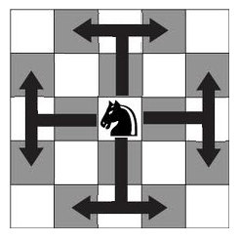
Vraag 7 inleiding
De paardensprong ziet er zo uit:
Dat is dus twee naar voren en één opzij.
Met die sprongen moet je zo meteen letters verzamelen om woorden te maken.
Een klik geeft de volgende dia

Slide 17

Vraag 7 150 seconden
Je begint in het grijsgemaakte vlakje.
Bij C verklappen we niet waar je begint.
A B C
w | k | d |  | c | s | a |  | i | c | a
n |  | i |  | t |  | o |  | e |  | e
s | e | u |  | s | r | e |  | f | t | r

Slide 18
Antwoord op vraag 7
Je begint in het grijsgemaakte vlakje.
Bij C verklappen we niet waar je begint.
A B C
w | k | d |  | c | s | a |  | i | c | a
n |  | i |  | t |  | o |  | e |  | e
s | e | u |  | s | r | e |  | f | t | r
Wiskunde Socrates creatief

Slide 19
Vraag 8 deel 1 60 seconden
Je krijgt twee zinnen met een aantal spellingfouten. Schrijf de foutgespelde woorden juist op. Hier staat de eerste zin:
In prinsipe is het beste bewijs voor het bestaan van een inteligente buitenaardse levensvorm, dat het nog nooit is gebeurt dat ze contact met ons hebben opgenomen. – Bill Waterson

Slide 20
Antwoord op vraag 8 deel 1
Je krijgt twee zinnen met een aantal spellingfouten. Schrijf de foutgespelde woorden juist op. Hier staat de eerste zin:
In prinsipe principe is het beste bewijs voor het bestaan van een inteligente intelligente buitenaardse levensvorm, dat het nog nooit is gebeurt gebeurd dat ze contact met ons hebben opgenomen. – Bill Waterson

Slide 21
Vraag 8 deel 2 60 seconden
Dit is zin twee:
Er zijn schilders die de zon in een gele vlek veranderen, maar er zijn andere die, dankzij hun kunst en intelligentsie, een gele vlek in de zon veranderen. – Pablo Picasso

Slide 22
Antwoord op vraag 8 deel 2
Dit is zin twee:
Er zijn schilders die de zon in een gele vlek veranderen, maar er zijn andere anderen die, dankzij hun kunst en intelligentsie intelligentie, een gele vlek in de zon veranderen. – Pablo Picasso

Slide 23

Vraag 9 inleiding
Een “dingbat” is een woordpuzzeltje. Er staat een woord geschreven op een aparte manier. Zo staat hier het woord “ring” :
zie je dat de R in de G staat?
R in G……. ring
Je krijgt zo meteen drie dingbats om op te
lossen. Succes.
Een klik geeft de volgende dia

Slide 24
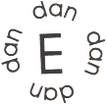

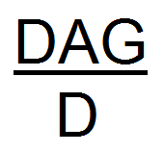
Vraag 9 120 seconden
A | B | C

Slide 25
Antwoord op vraag 9
A | B | C
Rondedans
Donderdag
IJsberg

Slide 26
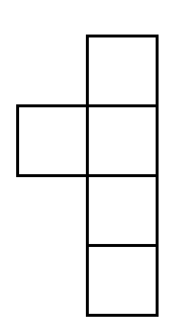
Vraag 10 90 seconden
Dit is de uitslag van een kubus, een soort bouwpakket zonder plakrandjes. Een kubus heeft zes vlakken, dus we missen er ééntje. Teken op je antwoordenblad op welke plaats(en) het ontbrekende vlakje geplaatst kan worden.

Slide 27
Antwoord op vraag 10
Dit is de uitslag van een kubus, een soort bouwpakket zonder plakrandjes. Een kubus heeft zes vlakken, dus we missen er ééntje. Teken op je antwoordenblad op welke plaats(en) het ontbrekende vlakje geplaatst kan worden.

Slide 28
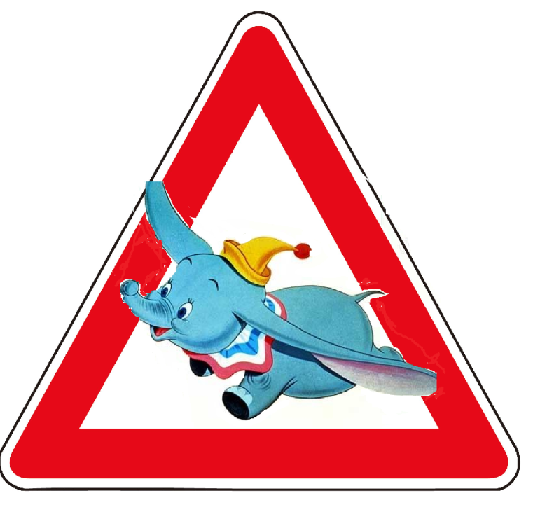
Vraag 11 30 seconden
Wat betekent dit bord?
A. Verboden voor
vliegende olifanten.
B. Pas op voor vliegende olifanten.
C. Alleen toegang voor vliegende olifanten.

Slide 29
Antwoord op vraag 11
Wat betekent dit bord?
A. Verboden voor
vliegende olifanten.
B. Pas op voor vliegende olifanten.
C. Alleen toegang voor vliegende olifanten.

Slide 30
Vraag 12 30 seconden
Er is een dier waar een boer met appelbomen dankbaar gebruik van maakt. Dit dier komt steeds minder voor en dat is vervelend voor de boeren.
A. Noem de diersoort
B. Beschrijf kort wat die diersoort voor de boer
doet.

Slide 31
Antwoord op vraag 12
Er is een dier waar een boer met appelbomen dankbaar gebruik van maakt. Dit dier komt steeds minder voor en dat is vervelend voor de boeren.
A. Noem de diersoort: De bij
B. Beschrijf kort wat die diersoort voor de boer
doet. De bomen bestuiven

Slide 32
Vraag 13 30 seconden
Karel de Grote was een groot staatsman die bekend stond om zijn gezonde eetlust.
Waarom at hij geen aardappelpuree?

Slide 33
Antwoord op vraag 13
Karel de Grote was een groot staatsman die bekend stond om zijn gezonde eetlust.
Waarom at hij geen aardappelpuree?
Er waren nog geen aardappels in Europa want we hadden Amerika nog niet ontdekt.
Karel de Grote: 742-813
Ontdekking Amerika: 1492
aardappels in Europa: omstreeks 17e eeuw

Slide 34
Vraag 14 30 seconden
Waarom staat de walgvogel niet op het menu van de Nederlandse restaurants?

Slide 35
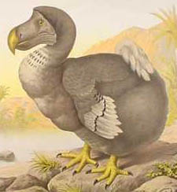
Antwoord op vraag 14
Waarom staat de walgvogel niet op het menu van de Nederlandse restaurants?
Walgvogel is uitgestorven = dodo
Uitgestorven in de 17e eeuw
(De naam walgvogel heeft hij gekeregen omdat hij zo vies smaakte)

Slide 36
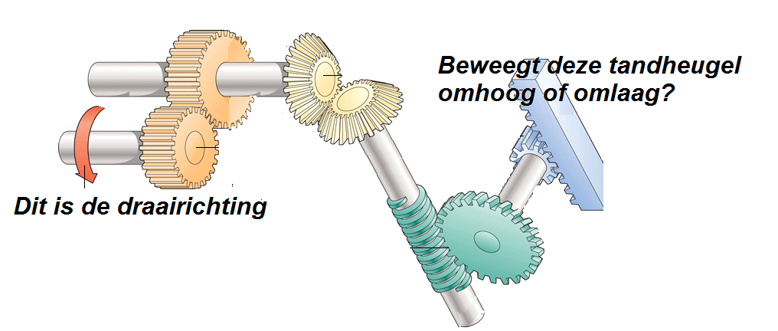
Vraag 15 40 seconden

Slide 37
Antwoord op vraag 15
Omhoog

Slide 38
Vraag 16 60 seconden
Boeren die tulpen verbouwen willen graag ieder jaar precies dezelfde kleur in hun veld hebben staan. Hoe zorgen ze er voor dat de nakomelingen van hun tulpen precies dezelfde kleur hebben?
A. Ze bestuiven de tulpen zelf met een kwastje.
B. Ze voegen kleurstof aan het sproeiwater toe.
C. Ze scheuren de bollen.

Slide 39
Antwoord op vraag 16
Boeren die tulpen verbouwen willen graag ieder jaar precies dezelfde kleur in hun veld hebben staan. Hoe zorgen ze er voor dat de nakomelingen van hun tulpen precies dezelfde kleur hebben?
A. Ze bestuiven de tulpen zelf met een kwastje.
B. Ze voegen kleurstof aan het sproeiwater toe.
C. Ze scheuren de bollen. Dat heet geslachtsloze voortplanting

Slide 40
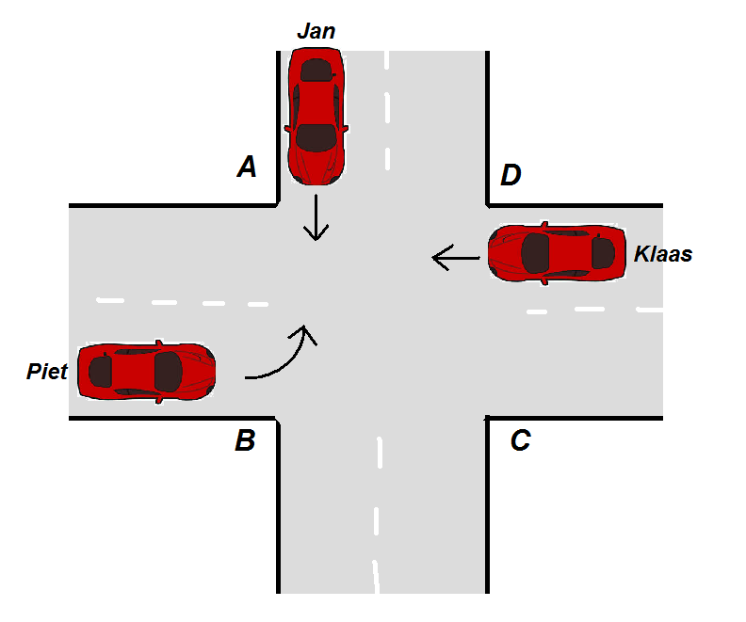

Vraag 17 80 seconden
Op een gelijkwaardige kruising zouden deze drie auto’s allemaal op elkaar moeten wachten. Wij maken er een niet-gelijkwaardige kruising van, onder andere met dit bord:
Op welk(e) plek(ken) zou dat bord kunnen staan om Klaas voorrang te geven?

Slide 41
Antwoord op vraag 17
Op een gelijkwaardige kruising zouden deze drie auto’s allemaal op elkaar moeten wachten. Wij maken er een niet-gelijkwaardige kruising van, onder andere met dit bord:
Op welk(e) plek(ken) zou dat bord kunnen staan om Klaas voorrang te geven?
Punt D

Slide 42

Vraag 18
Dit lied wordt achteruit afgespeeld. Welk lied is het?
Een klik geeft de volgende dia

Slide 43
Antwoord op vraag 18
Dit lied wordt achteruit afgespeeld. Welk lied is het?
Dora the explorer

Slide 44
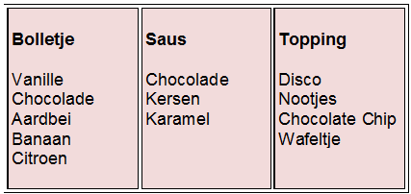
Vraag 19 180 seconden
In deze ijssalon moet je altijd één bolletje, één saus en één topping kiezen.
A. Hoeveel verschillende ijsjes kun je samenstellen?
B. Hoeveel verschillende ijsjes zijn geschikt voor iemand met een chocolade-allergie?

Slide 45
Antwoord op vraag 19
In deze ijssalon moet je altijd één bolletje, één saus en één topping kiezen.
A. Hoeveel verschillende
ijsjes kun je samenstellen?
5 x 3 x 4 = 60
B. Hoeveel verschillende
ijsjes zijn geschikt voor
iemand met een chocolade-allergie? 4 x 2 x 3 = 24

Slide 46
Klaar.
Mensa slimmeriquiz 1 oktober 2013

